Slide 1
VMC DOUBLE FLUX
DORNADIC Sterenn
JOZEFOWICZ Bénédicte

Slide 2
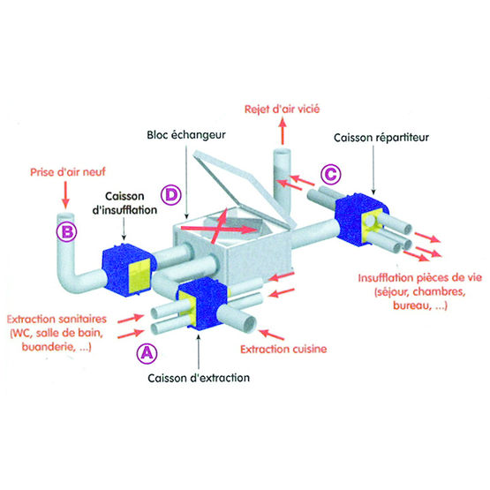
Définition
La VMC Double FLUX est un système qui permet d’extraire l’air pollué d’une maison tout en le renouvelant par de l’air neuf extérieur.
L’air entrant (air neuf) est filtré et traverse un échange de chaleur avant d’être pulsé à l’intérieur de l’habitation.

Slide 3
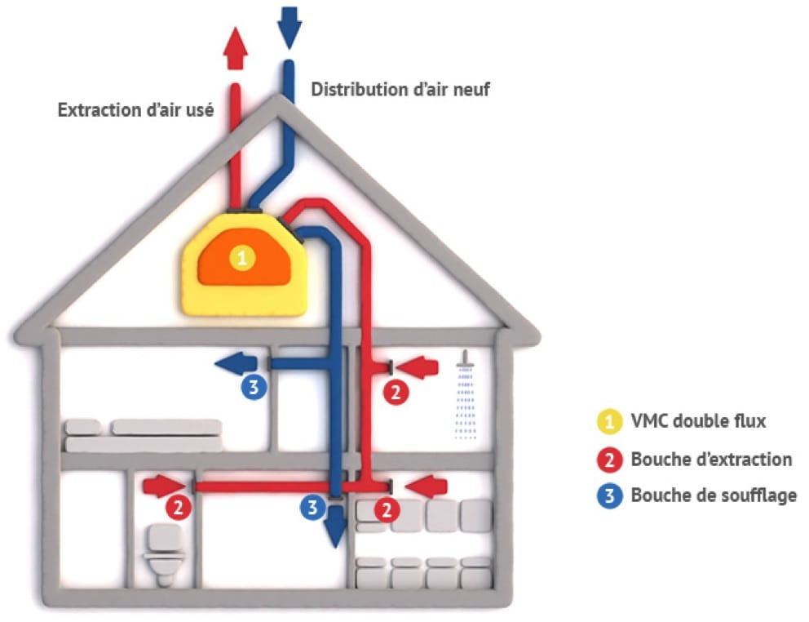
Fonctionnement d’une VMC double flux
Une VMC double flux est un dispositif composé de deux réseaux de gaines indépendants dotés de leur propre système de ventilation.
Un réseau évacue l’air pollué, alors que l’autre introduit de l’air sain.
L’air circulant dans ces deux réseaux transitent, par un échangeur thermique qui récupère l’énergie et la chaleur de l’air de la maison pour réchauffer l’air neuf.
L’air extérieur sera assaini grâce à des filtres performants avant d’être redistribué et ventilé dans le logement à l’aide de bouches de diffusion.

Slide 4
VMC simple flux vs. VMC double flux
Une VMC simple flux a pour rôle d’extraire l’air intérieur vers l’extérieur. Elle permet de renouveler l’air de la maison et de l’assainir.
Mais cette méthode fait chuter la température en hiver, puisque la source d’air provient directement de l’extérieur, ce qui entraîne une consommation d’énergie plus importante.
Contrairement à une VMC simple flux qui introduit de l’air froid l’hiver, la VMC double flux évite les déperditions de chaleur en insufflant de l’air sain, renouvelé, épuré et réchauffé.
L’apport d’air extérieur ne se fait plus avec des aérateurs de fenêtres mais par une entrée d’air située sur le toit.

Slide 5
VMC double flux : les avantages…
Une qualité de l’air optimale.
Confort thermique et meilleure distribution de la chaleur à l’intérieur.
Présence de filtres qui préviennent le risque d’encrassement de l’échangeur thermique.
Rafraîchissement pendant les périodes estivales, sans avoir recours à une solution de climatisation.

Slide 6
…et les inconvénients
Solution de VMC la plus chère du marché.
Entretien régulier, nettoyage des filtres, et contrôle des gaines nécessaires pour prévenir la présence de moisissures qui infectent l’air évacué, le rendant nocif pour la santé des occupants.
Nuisances sonores éventuelles, en fonction des modèles et des installations.
Obligation de prévoir une évacuation d’eau pour évacuer la condensation si certaines parties de l’installation ne sont pas suffisamment isolées.

Slide 7
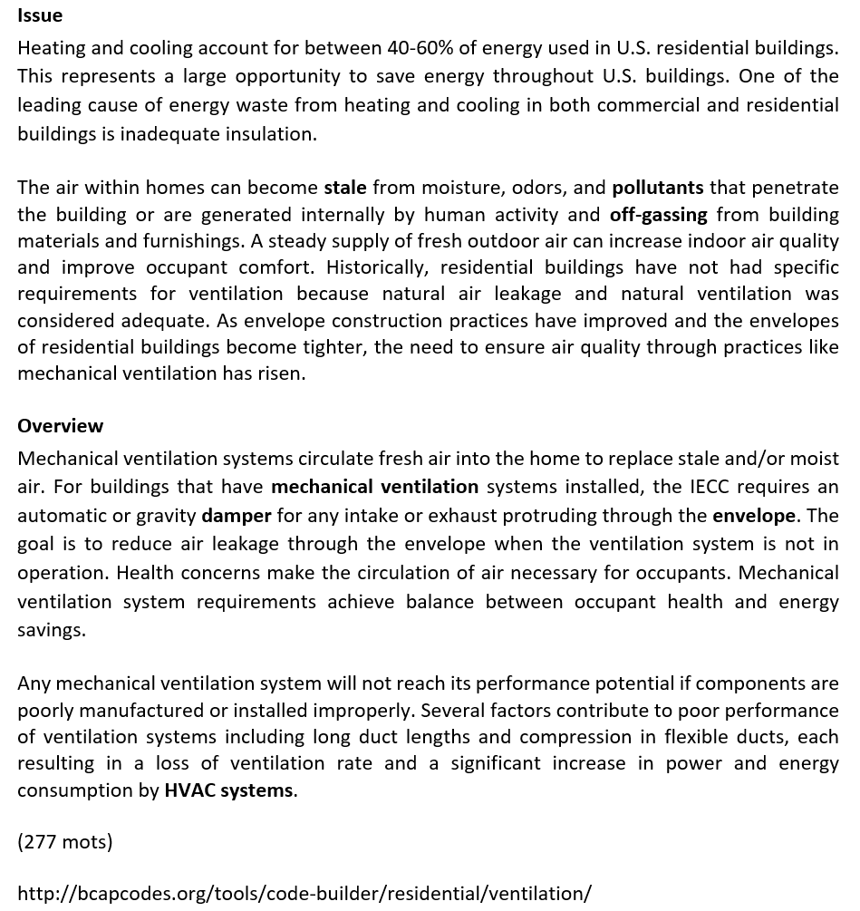
Texte

Slide 8
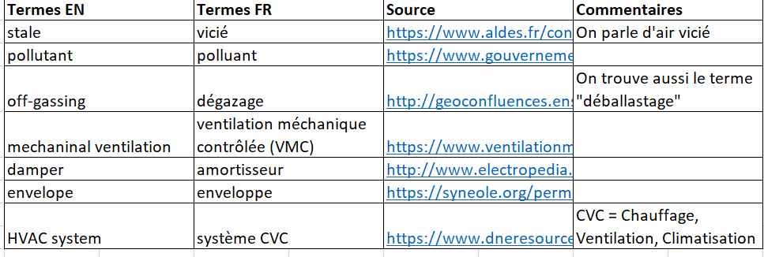
Terminologie

Slide 9
Sources
VMC double flux :
https://www.climamaison.com/lexique/vmc-double-flux.htm
https://www.fiabitat.com/introduction-a-la-vmc-double-flux/
https://www.lenergietoutcompris.fr/travaux-isolation-et-ventilation/vmc-double-flux/comment-ca-marche
https://www.abcclim.net/vmc-double-flux.html
Terminologie :
https://www.aldes.fr/contenu/nos-solutions/ventilation/extracteurs
https://www.gouvernement.fr/risques/pollution-de-l-air
http://geoconfluences.ens-lyon.fr/glossaire/deballastage-degazage
https://www.ventilationmecaniquecontrolee.com/
http://www.electropedia.org/iev/iev.nsf/display?openform&ievref=725-11-55
https://syneole.org/permeabilite-a-l-air-enveloppe/
https://www.dneresources.com/fr/source-energie/cvc/

